Slide 1


HIGH-LEVEL DESIGN · PAPARAN MANAJEMEN
SmartAqua
Pond
Air kolam diukur tiap menit, aerator bertindak sendiri, dan setiap kejadian ditangani sampai tuntas — untuk 10 kolam budidaya.
PT Digital Solusi Prima · Aplikasi: Neopond · Oktober 2026
Notes:
(±20 dtk) SmartAqua Pond adalah sistem untuk 10 kolam budidaya: air diukur tiap menit, aerator dan pompa bisa bertindak sendiri, dan setiap kejadian ditangani sampai tuntas lewat aplikasi Neopond. Dalam tujuh menit ke depan: kenapa ini penting, bagaimana cara kerjanya dari sensor sampai layar, status sekarang, dan lima keputusan yang kami minta hari ini. Tujuh garis warna mewakili tujuh lapis arsitektur.

Slide 2

KENAPA INI PENTING
Satu malam oksigen jatuh bisa menghabiskan satu kolam
±Rp 30 jt
HARI INI
DENGAN SMARTAQUA POND
stok hidup satu kolam nila 4.000 m²
Air diukur manual; masalah ketahuan saat ikan sudah stres
10 parameter diukur tiap menit; aerator menyala sendiri sebelum batas bahaya
contoh KRW-P2 di prototipe · harga contoh
Subuh
Vendor sensor dan dashboard berbeda per lokasi, tidak saling terhubung
Satu platform vendor-neutral, terhubung ke STELINA, SICEKATAN, Satu Data
oksigen (DO) paling rendah
justru saat tidak ada yang mengukur
Kinerja antar site tidak bisa dibandingkan; laporan manual terlambat
KPI sebanding antar site: sintasan, FCR, energi/kg, uptime alat
Hitungan jam
dari waspada ke kematian massal
jika aerator tidak menyala tepat waktu
Fokus pilot: nila air tawar dan nila salin (payau) · mendukung program prioritas KKP 2026–2029
SmartAqua Pond · High-Level Design · 2
Notes:
(±30 dtk) Risiko terbesar di kolam adalah oksigen. DO paling rendah menjelang subuh, saat tidak ada yang mengukur, dan dari waspada ke kematian massal hanya hitungan jam — satu kolam nila di prototipe kami memegang stok sekitar Rp 30 juta, angka contoh. Di tingkat program, inisiatif digital masih terpisah per lokasi dan kinerjanya tidak bisa dibandingkan. SmartAqua Pond menjawab keduanya: aerator bertindak sebelum batas bahaya, dan satu platform vendor-neutral yang terhubung ke STELINA, SICEKATAN dan Satu Data.

Slide 3
CARA KERJA
Satu putaran tertutup: ukur, pastikan, bertindak, buktikan
1
2
3
4
5
6
Ukur
Pastikan
Putuskan
Bertindak
Verifikasi
Catat
10 sensor per kolam, setiap menit
Mutu data diperiksa; dua sensor DO dibandingkan
Batas per komoditas + prakiraan oksigen subuh
Aerator/pompa otomatis di lokasi + tugas ke operator
Sinyal balik alat dan DO naik kembali
Bukti, siklus budidaya, nilai rupiah — batas makin tepat
hasil setiap putaran mempertajam batas dan prakiraan
Putaran keselamatan · detik
DO rendah → aerator ON → cek sinyal balik, langsung di lokasi (edge). Tetap bekerja saat internet putus.
Putaran manajemen · menit sampai siklus panen
Cloud dan aplikasi: peringatan, tugas, bukti, laporan, keuangan.
SmartAqua Pond · High-Level Design · 3
Notes:
(±35 dtk) Seluruh sistem adalah satu putaran tertutup. Ukur: sepuluh sensor per kolam tiap menit. Pastikan: data diperiksa mutunya, dua sensor DO dibandingkan. Putuskan: batas per komoditas ditambah prakiraan oksigen subuh. Bertindak: aerator atau pompa menyala otomatis, operator dapat tugas. Verifikasi: sinyal balik alat dan DO naik kembali. Catat dan belajar: bukti, siklus, rupiah — dan batas makin tepat. Pentingnya: putaran keselamatan berjalan di lokasi dalam hitungan detik, jadi tetap jalan walau internet putus.

Slide 4
ARSITEKTUR
Tujuh lapis, dari sensor di kolam sampai keputusan di layar
7 · Aktuasi
Modul I/O per kolam: aerator & pompa + sinyal balik (feeder, valve menyusul)
◆ revisi
Fase 1
Didesain
6 · Aplikasi
Neopond: operasi harian, siklus, keuangan, kesiapan, GIS kolam → nasional
Fase 1
Prototipe berjalan
5 · Backend
MQTT, mutu data, aturan, basis data; API ke STELINA, SICEKATAN, Satu Data
Fase 1–2
Belum dibangun
4 · Transport
Router 4G dual SIM + cadangan WiFi/Ethernet, VPN, MQTT ber-TLS
Fase 1
Didesain
3 · Edge
Gateway industri IP65 aktif + cadangan, kendali pengaman lokal, buffer
◆ revisi
Fase 1
Didesain
2 · Konektivitas
Kabel STP 2 pasang, RS485 5 segmen, repeater terisolasi
◆ revisi
Fase 1
Didesain
1 · Lapangan
10 sensor Modbus per kolam (DO ganda) + stasiun cuaca site
◆ revisi
Fase 1
Didesain
Lintas lapis: profil lingkungan nila (tawar / salin) menentukan batas dan sensor · keamanan & pemantauan perangkat (OTA) · vendor-neutral lewat Modbus RTU
◆ revisi = berubah dari rancangan awal: DO ganda, modul kendali + sinyal balik, gateway industri dengan kendali pengaman lokal, segmen kendali.
SmartAqua Pond · High-Level Design · 4
Notes:
(±25 dtk) Tujuh lapis, semuanya di Fase 1 kecuali AI prediktif di Fase 2. Lapangan, kabel, edge dan uplink sudah didesain. Aplikasi Neopond sudah berjalan sebagai prototipe. Backend belum dibangun, menunggu keputusan stack. Profil nila tawar atau salin berlaku di semua lapis. Tanda berlian oranye adalah revisi dari rancangan awal yang saya jelaskan berikutnya.

Slide 5
LAPIS 1 · LAPANGAN
Per kolam: 10 sensor dan satu modul kendali
Tampak atas · skematik
Oksigen · 2 sensor DO + suhu
✣
Vibrasi
✣
Dibandingkan terus; bacaan terendah yang dipakai — satu probe kotor tidak menipu sistem.
Aerator 1
Klaster tengah · ±30–50 cm
Aerator 2
Kimia air · pH, TAN, ORP, EC/salinitas
Amonia beracun (NH₃) dihitung dari TAN + pH + suhu + salinitas di titik yang sama.
DO-1
DO-2
pH
TAN
Biologi & fisik · Chl-a, kekeruhan, tinggi air, vibrasi
ORP
EC/Sal
Chl-a
Plankton, kekeruhan, kebocoran/luapan, dan kondisi motor aerator.
Kekeruhan · inlet
Kendali · modul I/O di panel kolam
Tinggi air · tepi tanggul
Perintah aerator & pompa + sinyal balik tiap alat. Tanpa perintah → aerator tetap ON.
perintah + sinyal balik ke tiap aerator & pompa
Junction box sensor
Panel kolam · modul I/O
Site · barometer + pyranometer + BMKG
Cuaca lokal dan prakiraan untuk memperkirakan oksigen subuh.
10 kolam × (10 sensor + 1 modul) + 2 sensor cuaca = 112 perangkat Modbus
SmartAqua Pond · High-Level Design · 5
Notes:
(±35 dtk) Di setiap kolam ada sepuluh sensor. Enam sensor kualitas air dikumpulkan di tengah kolam, jauh dari aerator dan titik pakan. Revisi pertama: DO memakai dua sensor, karena DO-lah yang memicu aerator — satu probe kotor tidak boleh menipu sistem, jadi dipakai bacaan terendah. Revisi kedua: satu modul kendali di panel kolam yang mengirim perintah ke aerator dan pompa, dan membaca sinyal balik apakah alat benar-benar berputar. Di tingkat site ada barometer, pyranometer, dan prakiraan BMKG. Totalnya 112 perangkat Modbus.

Slide 6
LAPIS 2 · KONEKTIVITAS
Lima segmen RS485, semuanya di bawah batas 32 perangkat
Segmen A
Segmen B
Segmen C
Segmen D
Segmen E · kendali
30 / 32
30 / 32
30 / 32
12 / 32
10 / 32
K1 · K2 · K3
K4 · K5 · K6
K7 · K8 · K9
K10 · cuaca
modul I/O K1–K10
Satu segmen = satu rantai (daisy-chain), bukan cabang
Cabinet di pusat area kolam
Dekat jalur listrik utama
Tidak tergenang saat kolam meluap
Grounding rod + arrester di cabinet dan tiang cuaca
Trunk cabinet → repeater, rantai repeater → kolam
Cabinet
Repeater A
JB K1
JB K2
JB K3
T
Kabel STP 2 pasang di jalur yang sama: pasangan 1 untuk sensor, pasangan 2 untuk kendali (segmen E) — kendali tidak ikut macet saat bus sensor bermasalah, tanpa galian tambahan.
T = terminator di ujung rantai · repeater berisolasi galvanik
SmartAqua Pond · High-Level Design · 6
Notes:
(±30 dtk) Satu bus RS485 maksimal 32 perangkat, jadi 112 perangkat dibagi ke lima segmen. Tiga segmen kolam terisi 30 dari 32, segmen D berisi kolam 10 dan stasiun cuaca, dan segmen E khusus kendali. Segmen kendali memakai pasangan kabel kedua di jalur yang sama, sehingga perintah ke aerator tidak ikut macet saat bus sensor bermasalah, tanpa galian tambahan. Satu segmen dipasang sebagai rantai dengan terminator di ujung — bukan cabang — supaya sinyal stabil di kabel panjang.

Slide 7
LAPIS 3–4 · EDGE & UPLINK
Di lokasi, kolam tetap terlindungi walau internet putus
AKTIF
Gateway industri
IP65 · master Modbus · kendali lokal
Kendali pengaman lokal
DO di bawah batas → aerator ON. Air terlalu tinggi → pompa terkunci. Tidak menunggu cloud.
Posisi aman
Bila kedua edge diam, modul I/O kembali ke posisi aman: aerator ON, pompa OFF.
Relay watchdog
memindahkan bus
ke 5 segmen
Satu master, pasti
Cadangan mengambil alih lewat relay watchdog — dua master tidak pernah aktif bersamaan.
CADANGAN
Gateway industri
memantau heartbeat · siap ambil alih
Simpan & kirim ulang
Data ditahan di penyimpanan lokal saat internet putus, dikirim ulang saat pulih.
Raspberry Pi hanya untuk PoC internal, bukan untuk pilot (master plan).
Daya, cuaca & uplink
Cabinet IP66, UPS DC, grounding, arrester. Router 4G dual SIM + cadangan, lewat VPN.
SmartAqua Pond · High-Level Design · 7
Notes:
(±30 dtk) Ini revisi paling penting: putus jaringan tidak boleh berarti kolam celaka. Di rancangan awal, aerator dinyalakan lewat cloud — kalau 4G putus malam hari, kontrol ikut mati. Sekarang gateway industri di lokasi yang memutuskan: DO rendah, aerator ON; air terlalu tinggi, pompa terkunci. Kalau kedua gateway mati, panel kembali ke posisi aman: aerator menyala. Cadangan mengambil alih lewat relay watchdog, dan data ditahan saat internet putus.

Slide 8
LAPIS 5 · BACKEND
Di cloud, data diperiksa dulu sebelum dipercaya
Edge
Gerbang mutu data
Mesin aturan
Basis data
Aplikasi & notifikasi
MQTT ber-TLS
data macet, lonjakan, sensor tidak sepakat, jatuh tempo kalibrasi
batas per komoditas · konfirmasi 3 bacaan · prakiraan subuh
open-source · deret waktu sensor + siklus, keuangan, jejak audit
Neopond · lima peran · GIS kolam → nasional
BMKG
prakiraan cuaca → DO subuh
STELINA · SICEKATAN · Satu Data
API terbuka & event — melengkapi, bukan menggantikan
Keamanan hosting di Indonesia · VPN/zero-trust sesuai BSSN · TLS + sertifikat per perangkat · akses per peran · override wajib alasan · jejak audit · update perangkat jarak jauh (OTA)
Garis putus-putus = belum dibangun (Fase 1). Logika gerbang mutu dan mesin aturan sudah berjalan di prototipe aplikasi.
SmartAqua Pond · High-Level Design · 8
Notes:
(±25 dtk) Di cloud, data tidak langsung dipercaya. Gerbang mutu menandai data macet, lonjakan, dan sensor yang tidak sepakat; mesin aturan memakai konfirmasi tiga bacaan supaya alarm palsu tidak membuat petugas abai. BMKG masuk untuk prakiraan subuh, dan data mengalir ke STELINA, SICEKATAN dan Satu Data lewat API terbuka. Keamanan sejak awal: data di Indonesia, VPN sesuai BSSN, jejak audit.

Slide 9
ALUR DATA & KENDALI
Dua kecepatan: keselamatan dalam detik, manajemen dalam menit
Putaran lokal · setiap siklus polling
Putaran cloud · menit sampai hari
di lokasi · tanpa internet
lewat 4G · tercatat
Sensor
Edge menilai
Modul I/O
Kirim data
Cek mutu
Aturan
Edge: alat benar jalan?
Sinyal balik
Aerator ON
Bukti & laporan
Operator bertindak
Peringatan
Keputusan 02 · interval polling menentukan kecepatan peringatan
 | 1 menit | 5 menit
Peringatan DO kritis | ±1 menit | ±5 menit
Syarat master plan: kritis < 2 menit | Memenuhi | Tidak memenuhi
Peringatan lain (3 bacaan) | ±3 menit | ±15 menit
Bacaan per hari (102 sensor) | ±147 ribu | ±29 ribu
Rekomendasi: 1 menit
Satu-satunya pilihan yang memenuhi syarat peringatan kritis < 2 menit. Satu putaran 112 perangkat tetap jauh di bawah 1 menit.
SmartAqua Pond · High-Level Design · 9
Notes:
(±30 dtk) Ada dua kecepatan. Putaran lokal berjalan setiap siklus polling di lokasi: sensor, edge menilai, perintah ke modul, aerator menyala, lalu sinyal balik memastikan aerator benar-benar jalan — tanpa internet. Putaran cloud dalam menit sampai hari: peringatan, operator, bukti, laporan. Ini dasar keputusan interval polling. Master plan mensyaratkan peringatan kondisi kritis kurang dari 2 menit — dengan polling 5 menit syarat itu tidak terpenuhi. Dengan 1 menit, DO kritis keluar sekitar 1 menit dan peringatan lain sekitar 3 menit. Rekomendasi kami 1 menit; bebannya masih ringan.

Slide 10
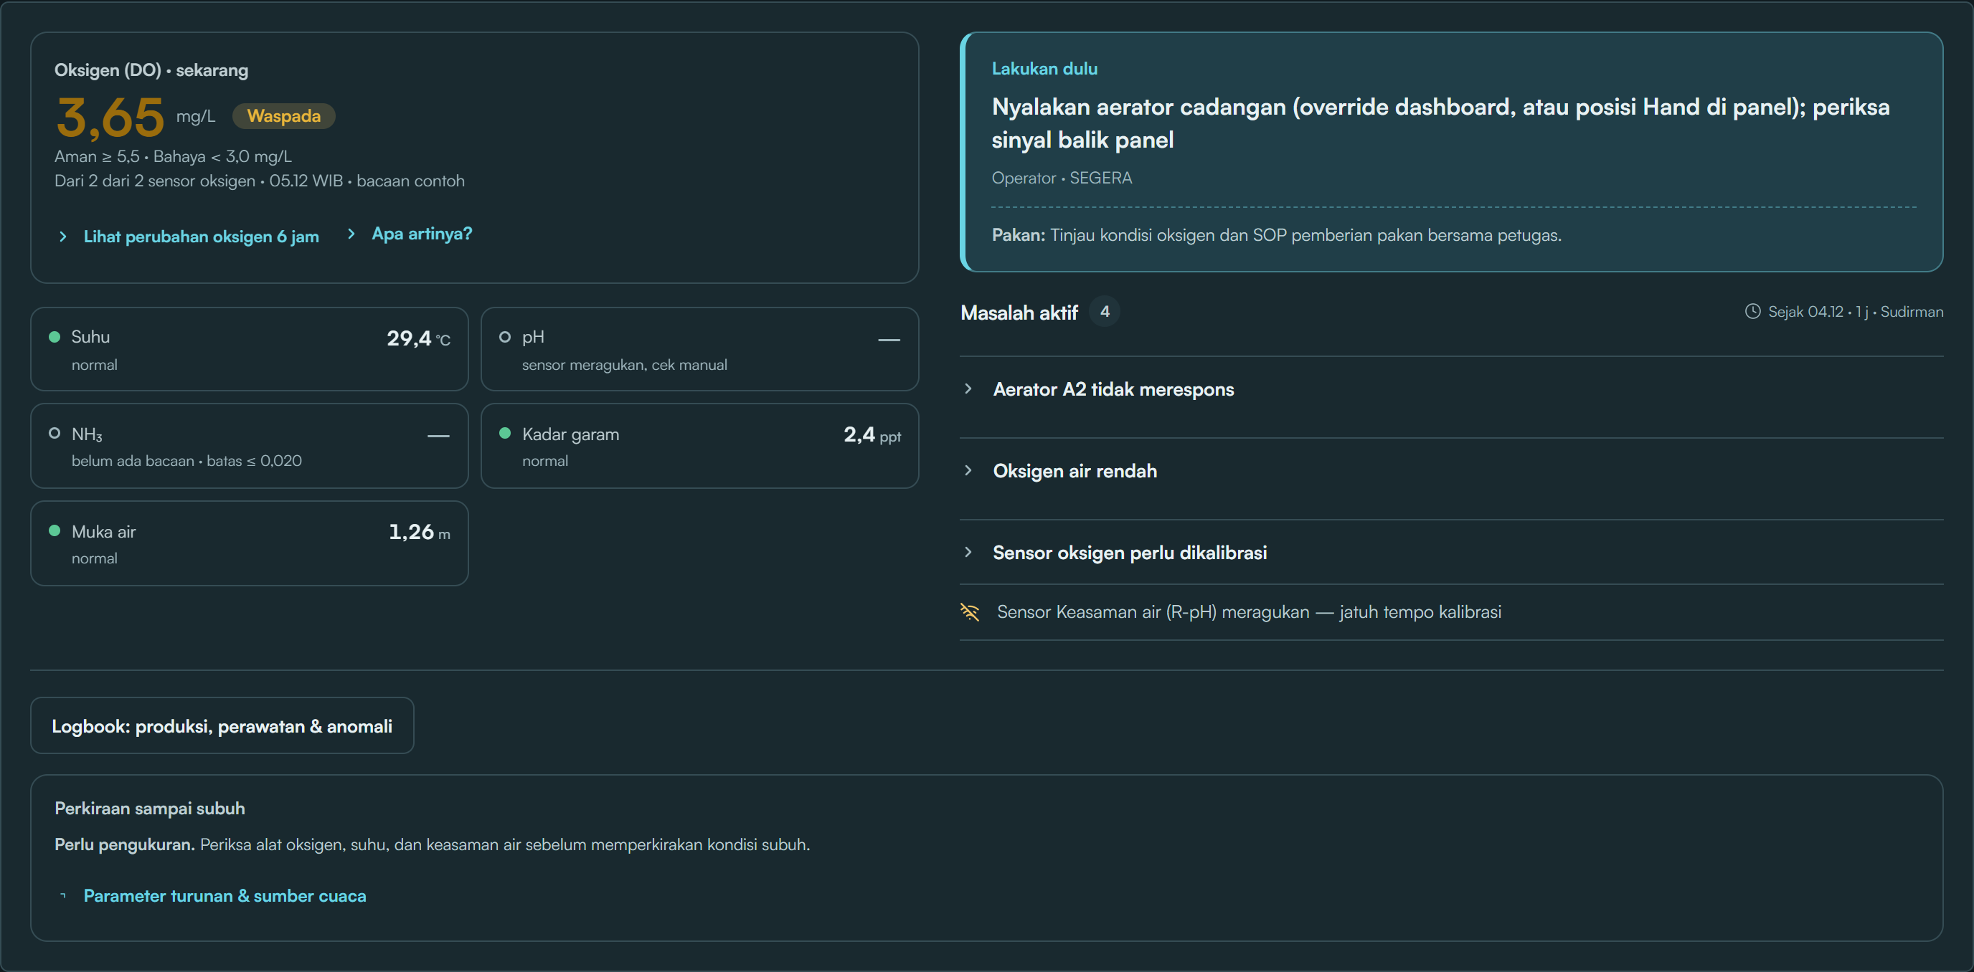
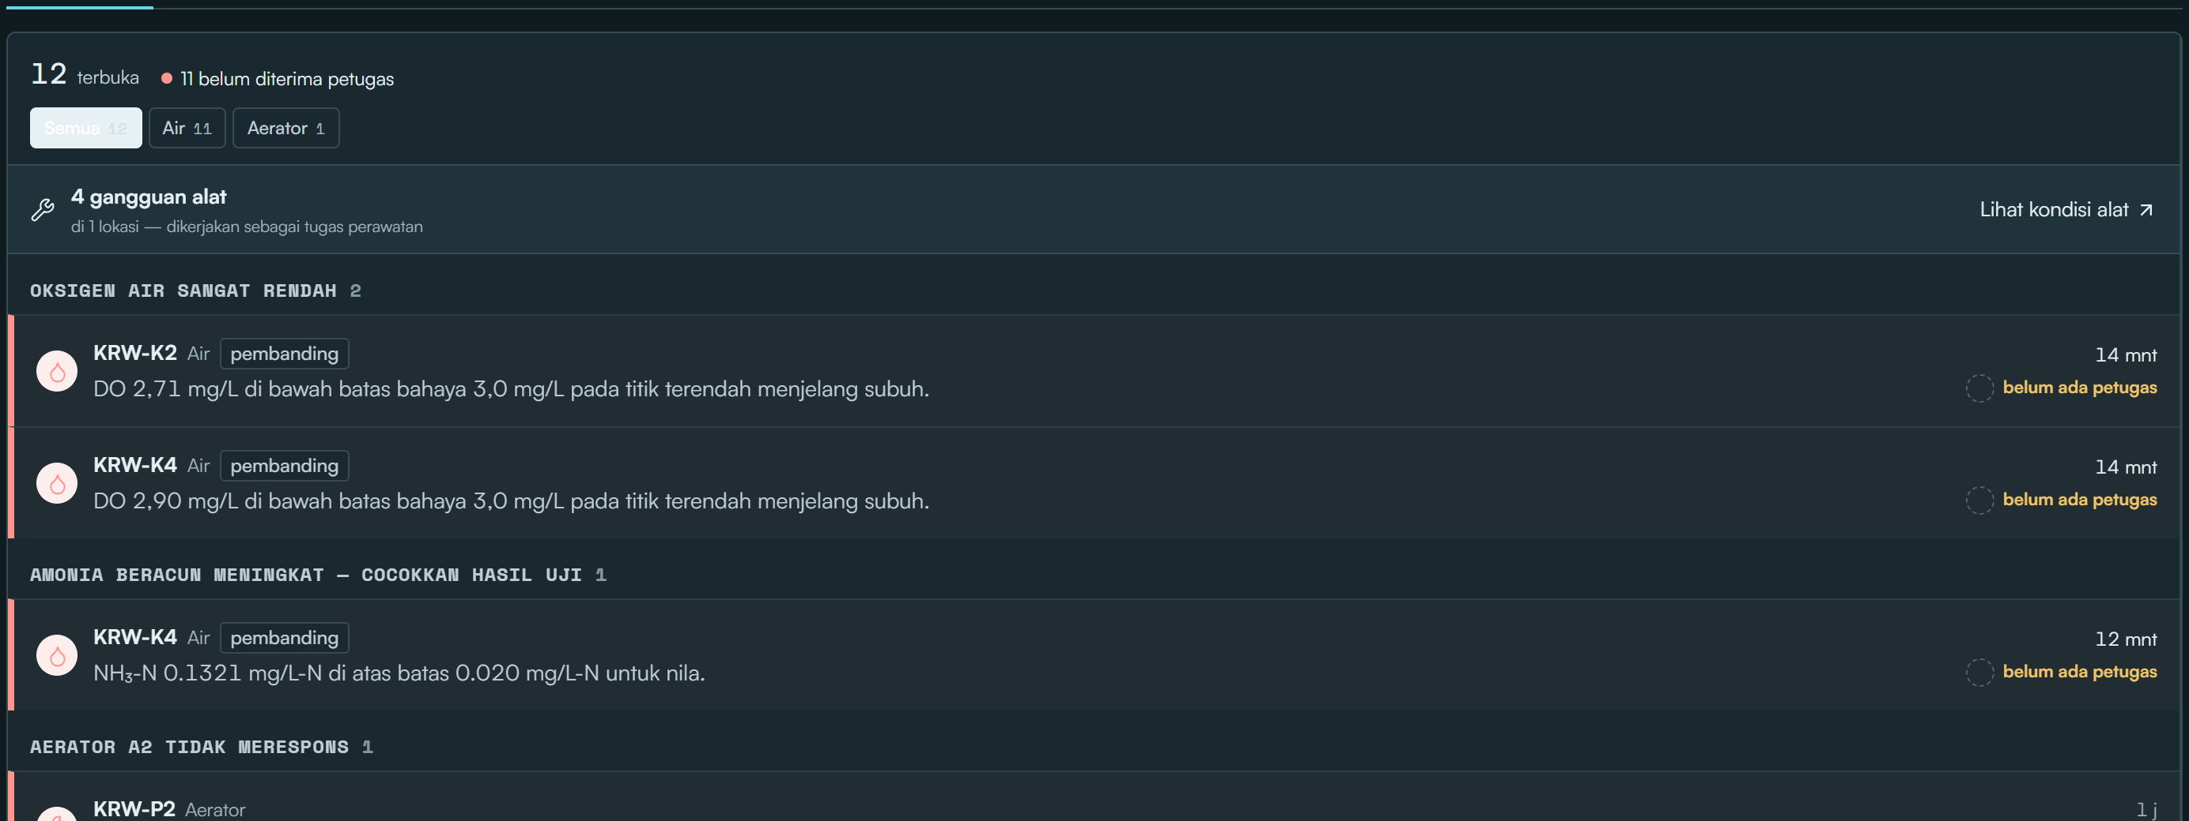
LAPIS 6 · APLIKASI NEOPOND
Setiap peringatan ditangani sampai tuntas, dan ada buktinya
Terdeteksi
Diterima petugas
Ditangani
Diverifikasi
Selesai
Prototipe berjalan · data contoh
Peringatan: siapa menangani, sejak kapan
Dugaan penyebab & saran tindakan
Nilai rupiah yang berisiko di tiap kolam
Override wajib alasan, tercatat di jejak audit
Lima peran: operator, supervisor, teknisi, manajer, auditor
Peta GIS berjenjang: kolam → lokasi → provinsi → nasional
Bahasa Indonesia sehari-hari, nyaman di HP
Detail kolam: semua parameter, “Lakukan dulu”, masalah aktif
SmartAqua Pond · High-Level Design · 10
Notes:
(±30 dtk) Ini aplikasi Neopond yang sudah berjalan sebagai prototipe dengan data contoh. Setiap peringatan punya alur: terdeteksi, diterima petugas, ditangani, diverifikasi, selesai. Di detail kolam, operator langsung melihat semua parameter dan satu "Lakukan dulu". Supervisor melihat siapa menangani dan sejak kapan. Sistem juga memberi dugaan penyebab, nilai rupiah yang berisiko, dan setiap override wajib alasan. Lima peran melihat layar yang sesuai tugasnya.

Slide 11
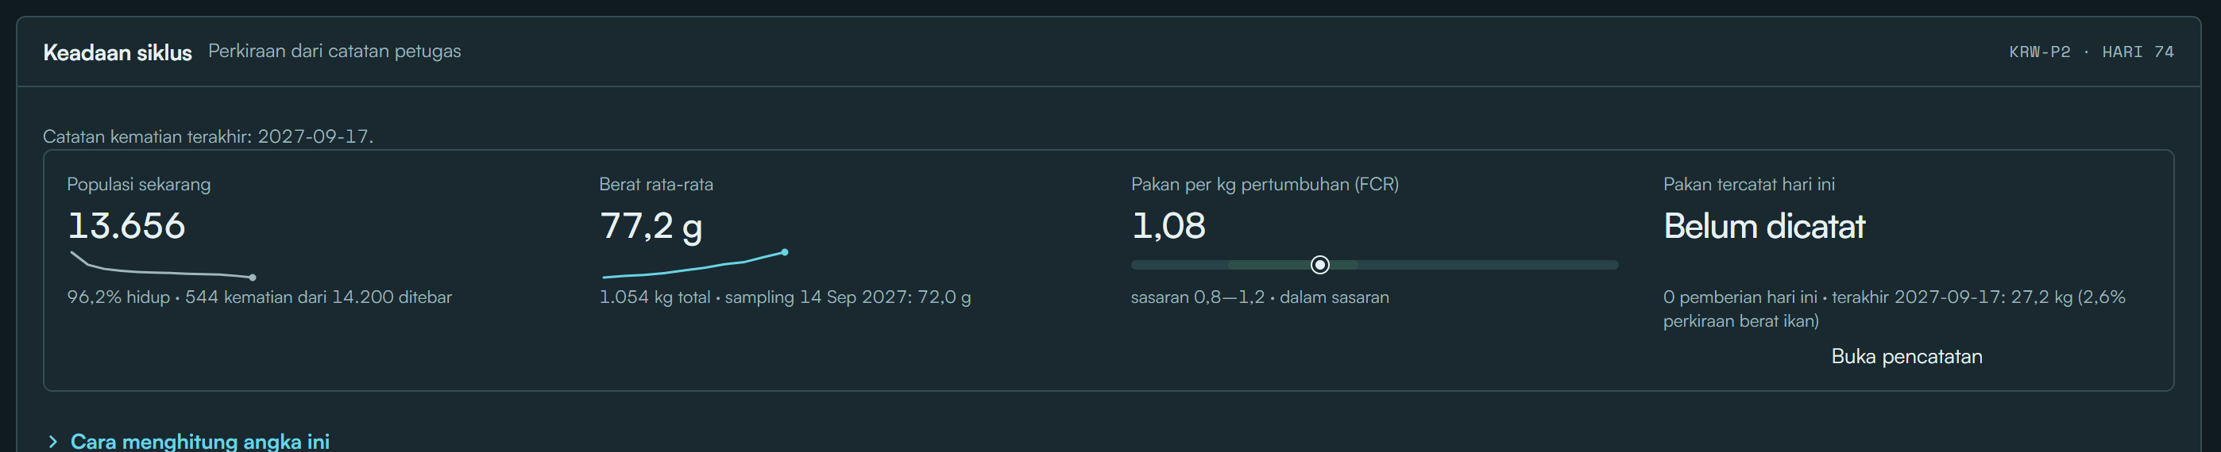
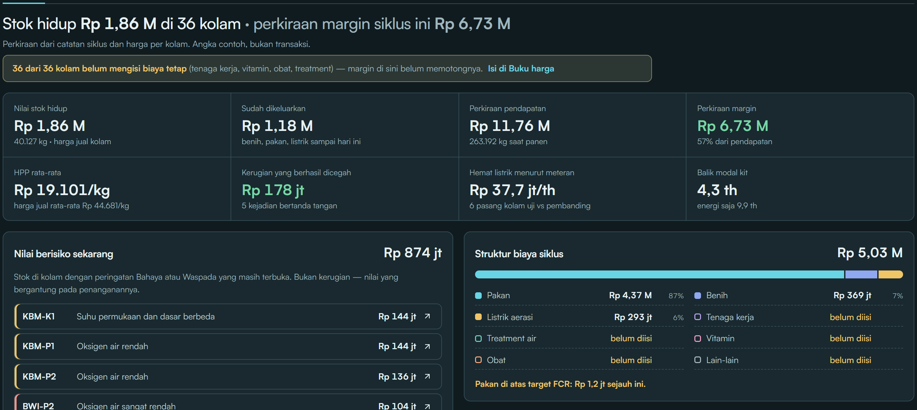
SIKLUS BUDIDAYA & NILAI
Dari tebar sampai panen: angka produksi dan rupiah di satu tempat
Tebar
Harian: pakan, kematian, perawatan
Sampling berat
FCR & sintasan
Panen
Siklus per kolam: populasi, berat, FCR, pakan hari ini
Produksi tercatat dari lapangan
Operator mencatat pakan, kematian, sampling dan perawatan di HP; FCR dan sintasan dihitung otomatis dan diberi anjuran.
Rupiah terlihat oleh manajemen
Stok hidup, HPP, perkiraan margin, nilai berisiko sekarang, kerugian yang berhasil dicegah, dan balik modal kit — per kolam dan per lokasi.
KPI sebanding antar site
Sintasan, FCR, energi/kg, uptime alat — baseline diukur di Fase 1.
Modul Keuangan · angka contoh dari prototipe, bukan transaksi
SmartAqua Pond · High-Level Design · 11
Notes:
(±30 dtk) Sistem ini tidak berhenti di kualitas air. Dari tebar sampai panen, operator mencatat pakan, kematian, sampling dan perawatan langsung di HP, dan aplikasi menghitung FCR dan sintasan lengkap dengan anjuran. Untuk manajemen, semuanya diterjemahkan ke rupiah: stok hidup, HPP, perkiraan margin, nilai yang sedang berisiko, kerugian yang berhasil dicegah, dan balik modal kit. Angka di layar ini contoh dari prototipe; di pilot, harga diisi per kolam.

Slide 12
SIKLUS INFRASTRUKTUR
Sensor yang dirawat adalah sensor yang bisa dipercaya
Terus-menerus
Mingguan
Bulanan
Per kuartal
otomatis
operator
teknisi
teknisi + supervisor
Data macet, hilang, atau lonjakan
Dua sensor DO tidak sepakat
Aerator tidak merespons
Kesehatan edge, UPS, 4G
Bersihkan probe dari lumut dan lumpur
Cek DO dengan alat genggam
Cek fisik kabel & junction box
Kalibrasi DO, pH, EC, TAN
TAN dicocokkan dengan test kit/lab
Ganti membran/elektrolit bila perlu
Uji kegagalan: cabut 4G, matikan edge aktif, putus satu sensor
Cek grounding, arrester, baterai UPS
Aplikasi yang mengingatkan: sensor meragukan ditandai dan tidak dipakai untuk keputusan, jatuh tempo kalibrasi muncul sebagai tugas, gangguan alat masuk ke halaman Kondisi alat.
Dukungan & SLA: P1 kritis 24/7 — respons 1 jam, selesai 8 jam · P2 jam kerja — respons 4 jam · helpdesk → field engineer → solution architect, satu kontrak satu SLA.
Frekuensi awal; disetel dengan rekomendasi pabrikan sensor dan data pilot.
SmartAqua Pond · High-Level Design · 12
Notes:
(±25 dtk) Infrastruktur juga punya siklus. Secara otomatis sistem terus memantau data macet, sensor yang tidak sepakat, aerator yang tidak merespons, dan kesehatan edge. Mingguan operator membersihkan probe dan mengecek DO dengan alat genggam. Bulanan teknisi mengkalibrasi, dan amonia dicocokkan dengan test kit atau lab. Tiap kuartal kami uji kegagalan secara sengaja. Aplikasi yang mengingatkan: jatuh tempo kalibrasi jadi tugas, dan sensor meragukan tidak dipakai untuk keputusan. Di belakangnya ada SLA: gangguan kritis ditangani 24/7 dengan respons satu jam, dalam satu kontrak.

Slide 13
RISIKO & JAWABAN DESAIN
Setiap risiko di lapangan punya jawabannya
RISIKO
JAWABAN DESAIN
Internet putus malam hari
Kendali pengaman di edge; data ditahan dan dikirim ulang
Edge rusak
Cadangan ambil alih lewat relay watchdog; modul I/O ke posisi aman
Satu sensor DO kotor atau drift
Dua sensor DO, bacaan terendah dipakai; jadwal kalibrasi
Aerator diperintah ON tapi mati
Sinyal balik tiap aerator → peringatan “tidak merespons”
Alarm palsu membuat petugas abai
Gerbang mutu data + konfirmasi 3 bacaan
Pompa membuat kolam meluap
Kunci pengaman dari sensor tinggi air
Air asin, lembap, padam listrik, petir
Perangkat industri IP65+, cabinet IP66, UPS DC, grounding, arrester
NH₃ beracun tidak akurat
TAN, pH, suhu, salinitas di satu titik + cek test kit/lab
Integrasi STELINA/SICEKATAN lebih rumit
Kontrak API diklarifikasi di awal; adapter dan cadangan manual
Akses tidak sah, data keluar negeri
Hosting di Indonesia, VPN sesuai BSSN, akses per peran, jejak audit
SmartAqua Pond · High-Level Design · 13
Notes:
(±25 dtk) Ringkasan risiko dan jawabannya. Yang baru dibanding rancangan awal ada di lima baris atas: internet putus dan edge rusak dijawab dengan kendali di lokasi dan posisi aman; sensor DO kotor dengan dua sensor; aerator yang diperintah tapi tidak jalan dengan sinyal balik; alarm palsu dengan gerbang mutu dan konfirmasi. Plus kunci pengaman pompa dan keamanan akses.

Slide 14
JALAN KE OPERASI
Pilot bertahap: Fase 1 selesai dalam 12–16 minggu
FASE 1
12–16 minggu
FASE 2
setelah baseline
FASE 3
setelah sistem dipercaya
Instrument + Integrate
Predict + Assist
Automate + Scale
Sensor, jaringan, edge, backend inti, aplikasi, kendali aturan + override · 10–20 kolam
Prakiraan DO, rekomendasi pakan, deteksi anomali alat — dari baseline Fase 1
Kendali tertutup lebih luas, banyak site, GIS nasional
Fase 1 · minggu ke-
Hari ini: desain lapangan selesai · prototipe aplikasi berjalan (data contoh + simulator)
1–2
3–5
6–8
9–11
12–14
15–16
Kickoff & survei
Pengadaan & instalasi
Integrasi & kalibrasi
Baseline & uji offline
UAT & pelatihan
Serah terima
lokasi & profil nila dikunci
perangkat terpasang
data tampil di dashboard
sintasan, FCR, energi, uptime
sign-off, operator terlatih
laporan & keputusan Fase 2
Gerbang sebelum kendali otomatis dinyalakan di pilot
1 · Shadow mode
2 · Kalibrasi batas
3 · Uji kegagalan
4 · Latihan SOP
Kendali otomatis aktif
dengan bukti yang bisa diaudit
≥ 30 pasang bacaan vs alat genggam, ≥ 14 hari
per lokasi & profil nila, dari data pilot
internet, edge, sensor, aerator — dengan saksi
≥ 3 latihan, tepat waktu
SmartAqua Pond · High-Level Design · 14
Notes:
(±30 dtk) Pilot berjalan tiga fase sesuai master plan. Fase 1 di 10 sampai 20 kolam selama 12 sampai 16 minggu: kunci lokasi, instalasi, integrasi dan kalibrasi, ukur baseline sintasan, FCR, energi dan uptime, UAT, lalu serah terima dengan keputusan ke Fase 2. Hari ini desain lapangan selesai dan prototipe aplikasi berjalan. Kendali otomatis baru dinyalakan setelah empat gerbang lulus.

Slide 15
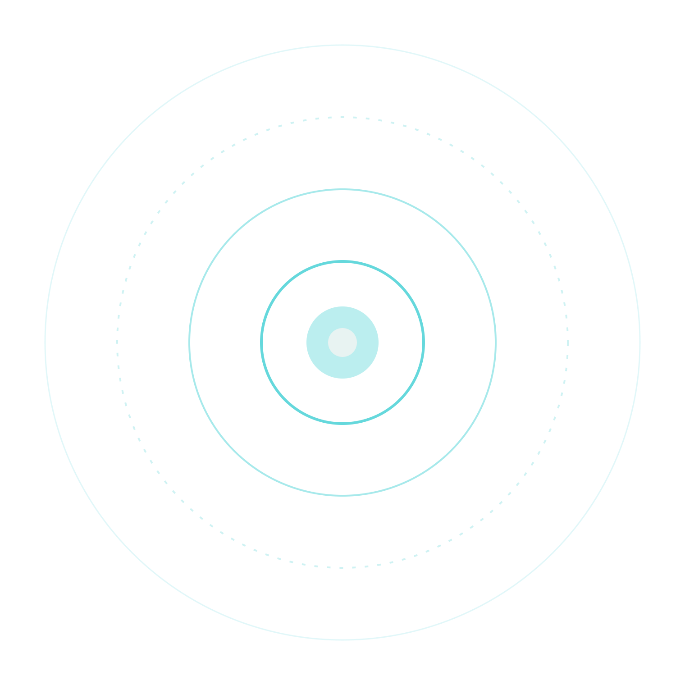
KEPUTUSAN YANG KAMI MINTA
Lima keputusan untuk memulai Fase 1
01
Pemilik program, lokasi pilot & profil nila
Tawar atau salin — menentukan batas parameter dan sensor salinitas
Rekomendasi
Dikunci saat kickoff
Terima kasih
Diskusi & tanya jawab
02
Revisi desain lapangan
DO ganda, modul kendali + sinyal balik, gateway industri, segmen kendali
Rekomendasi
Setujui · BOQ & anggaran diperbarui
Steven Waruwu
Solution Architect
PT Digital Solusi Prima
03
Interval polling
Syarat peringatan kritis < 2 menit (slide 9)
Rekomendasi
1 menit
04
Stack backend
Open-source, satu basis data untuk sensor, siklus, keuangan, audit; hosting di Indonesia
Rekomendasi
TypeScript/Node + PostgreSQL
05
Integrasi & KPI pilot
Sistem KKP penerima data dan ukuran keberhasilan pilot
Rekomendasi
STELINA · SICEKATAN · Satu Data; sintasan, FCR, energi/kg, uptime
Estimasi investasi Fase 1 di master plan (±Rp 555 jt, 15 kolam, 6 parameter) dihitung ulang setelah keputusan 01–02 dan survei lokasi.
Notes:
(±35 dtk) Lima keputusan. Satu: pemilik program, lokasi, dan profil nila dikunci saat kickoff. Dua: setujui revisi desain lapangan; anggaran ±Rp 555 juta di master plan kami hitung ulang karena dibuat untuk 15 kolam dan enam parameter. Tiga: polling 1 menit, satu-satunya yang memenuhi syarat peringatan kritis di bawah 2 menit. Empat: backend open-source, TypeScript dan PostgreSQL, di Indonesia. Lima: sistem KKP penerima data dan KPI keberhasilan pilot. Terima kasih.

